Slide 1

ПРОЕКТ «БИЛДИНГ-САД»
Notes:
Эта презентация демонстрирует новые возможности PowerPoint. Ее рекомендуется просматривать в режиме показа слайдов. Эти слайды должны дать вам представление о том, какие эффектные презентации можно создать с помощью PowerPoint 2010.
Для доступа к другим образцам шаблонов перейдите на вкладку "Файл", а затем щелкните "Образцы слайдов" на вкладке "Создать".

Slide 2
Общие сведения о проекте «Билдинг-Сад»
Это проект по созданию сети детских дошкольных образовательных учреждений на первых этажах многоэтажных жилых домов;
это решение проблемы крупных городов (точечная застройка) и связанная с этим невозможность строительства детского сада;
это создание структуры саморегулируемой организации в области НДОУ, позволяющей объединить в единое целое весь комплекс негосударственного дошкольного образования , решить проблемы нормативного ,правового, организационного и финансового характера для НДОУ .
проект одобрен и рекомендован к внедрению Агентством стратегических инициатив по продвижению новых проектов.

Slide 3
Актуальность проекта «Билдинг-Сад» в городе Махачкале
Основной проблемой в системе дошкольного образования в городе Махачкале в настоящее время является недостаточное количество мест в дошкольных образовательных учреждениях.
Увеличение очередности в ДОУ обусловлено ростом численности детей дошкольного возраста в городе Махачкале.
Таким образом, самая актуальная проблема системы дошкольного образования в городе Махачкале – обеспечение доступности услуг дошкольного образования.

Slide 4
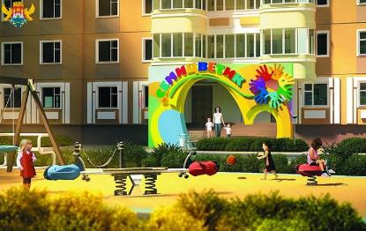
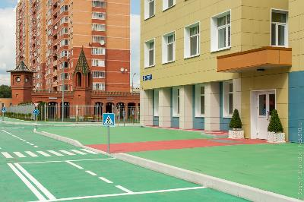
Преимущества проекта:
Снижение родительской платы за содержание одного ребенка в НДОУ;
Создание дополнительных рабочих мест;
Создание единой модели НДОУ по проекту « Билдинг - Сад» на первых этажах многоэтажных жилых домов позволит в короткие сроки обеспечить местами детей дошкольного возраста в городе Махачкале.

Slide 5
Социальный эффект:
увеличение количества дошкольных образовательных учреждений в городе Махачкале.
Развитие социальной инфраструктуры в новых микрорайонах города.
уменьшение затрат республиканского и муниципального бюджетов на строительство новых детских садов за счет повсеместного внедрения мини садов в жилых микрорайонах города Махачкалы.
повышение доходности муниципального и республиканского бюджетов за счет увеличения налоговых поступлений

Slide 6

Участники проекта «Билдинг-Сад»
Муниципалитет
Строительные компании
Негосударственные ДОУ
Субъекты малого и среднего предпринимательства
Билдинг-Сад

Slide 7
Проект «Билдинг-Сад» для строительных организаций это:
Привлекательность покупки квартиры для частного лица
Развитие социальной инфраструктуры района
Гарантированная долгосрочная аренда части нежилых помещений для организации ДОУ

Slide 8




Проект «Билдинг-Сад» для субъектов малого и среднего предпринимательства:
Частичное возмещение затрат на каждого воспитанника:
2 080руб- из республиканского бюджета
3 500руб- из муниципального бюджета
Налоговые льготы для участников проекта
Гарантированная клиентская база, сформированная из муниципальной очереди
Поддержка в области образования на всех этапах реализации проекта «Билдинг-Сад»

Slide 9
Нормативно-правовая база
Постановление Главного санитарного врача Российской Федерации от 15 мая 2013г. № 26 «Об утверждении САНПИН 2.4.1.3049-13 «Санитарно-эпидемиологические требования к устройству, содержанию и организации режима работы дошкольных образовательных учреждений»».
Постановление Главного санитарного врача Российской Федерации от 19 декабря 2013 г. N 68 «Об утверждении САНПИН 2.4.1.3147-13 "Санитарно-эпидемиологические требования к дошкольным группам, размещенным в жилых помещениях жилищного фонда«».
Федеральный Закон об Образовании в Российской Федерации ( 273-ФЗ от 29 декабря 2012г.).
Федеральный закон о лицензировании отдельных видов деятельности ( 99-ФЗ от 4 мая 2011г.)
Федеральный закон о защите прав юридических лиц и индивидуальных предпринимателей при осуществлении государственного контроля (надзора) и муниципального контроля (294 -ФЗ от 26 декабря 2004г.).
Постановление Администрации г. Махачкалы об утверждении Порядка предоставления субсидий юридическим лицам (за исключением субсидий государственным (муниципальным) организациям), индивидуальным предпринимателям за счет средств бюджета городского округа с внутригородским делением «город Махачкала» в целях финансового обеспечения (возмещения) затрат за содержание детей,присмотр и уход за детьми в открываемых негосударственных дошкольных образовательных организациях, реализующих основную общеобразовательную программу дошкольного образования (от 18 января 2017г. №54).
Положение об участии городского округа «город Махачкала» в муниципально-частных партнерствах
(Решение собрания депутатов городского округа «город Махачкала» от «29» февраля 2008 г. №8-2).

Slide 10
Основные требования к проекту
Общий объем требуемых площадей от 200 квадратных метров и более для организации детского сада от 20 и более детей.
Набор помещений:
групповые ячейки (изолированные помещения для каждой детской группы)
дополнительные помещения для занятий с детьми
Объемно-планировочные решения помещений дошкольных образовательных организаций должны обеспечивать условия для соблюдения принципа групповой изоляции.

Slide 11
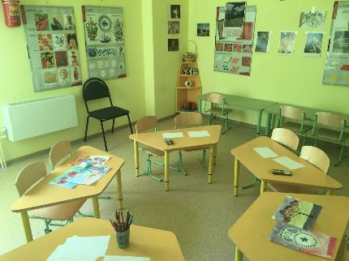
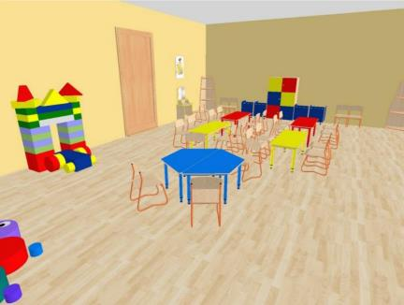
Общий вид помещений

Slide 12
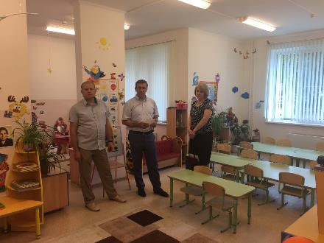
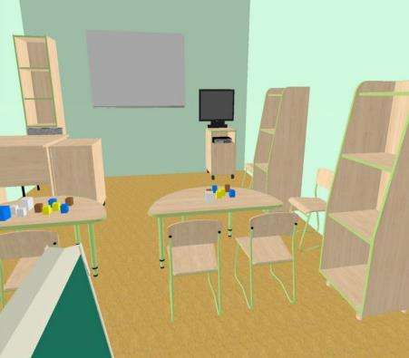
Вид учебной

Slide 13
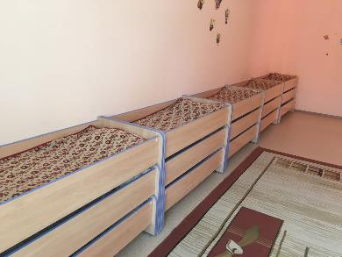
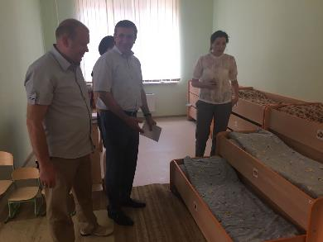
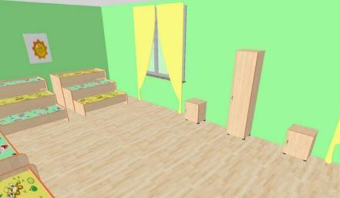
Вид спальни

Slide 14
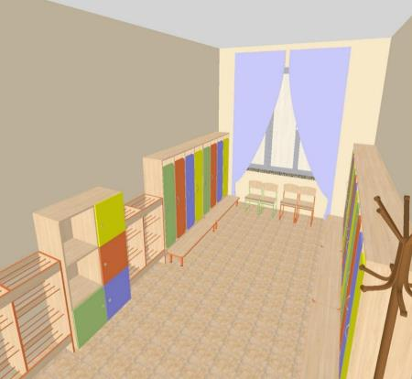
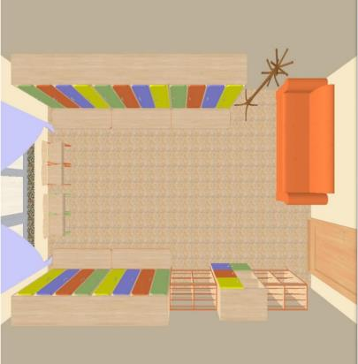
Вид гардеробной

Slide 15





СПАСИБО ЗА ВНИМАНИЕ!
Каково ваше сообщение?

